Slide 1
Графический учебный исполнитель
9 класс

Slide 2
Учебными исполнителями называют различные образы на экране компьютера, которыми можно управлять, отдавая команды. Учебные исполнители используются для обучения составлению управляющих алгоритмов.
Многие из учебных исполнителей занимаются рисованием на экране компьютера. Из названных выше это Черепашка, Кенгуренок, Чертежник. Эту группу можно назвать графическими исполнителями. Что умеет делать ГРИС? Он может перемещаться по полю и своим хвостиком рисовать на этом поле.

Slide 3
Обстановка, в которой действует исполнитель, называется средой исполнителя. Это лист для рисования. ГРИС может перемещаться в горизонтальном и вертикальном направлениях с постоянным шагом. ГРИС не может выходить за границы поля.
Состояние исполнителя на поле определяется, во-первых, его местоположением (в какой точке поля он находится), во-вторых, направлением (куда он смотрит). Направление будем определять, как на географической карте: вверх – на север, вниз – на юг, влево – на запад, вправо – на восток. ГРИС может шагать или прыгать по линиям сетки, а также поворачиваться. Поворачиваться он умеет только против часовой стрелки.

Slide 4
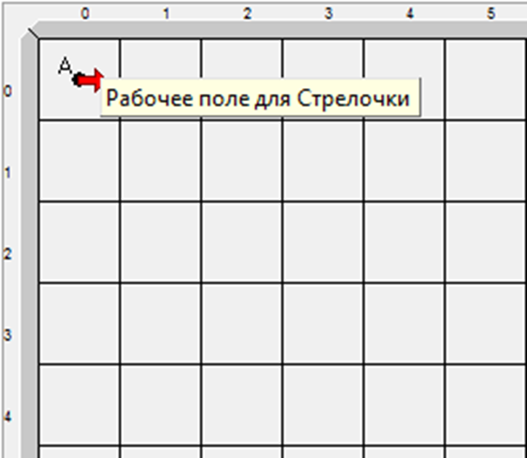
Среда ГРИС

Slide 5
Графический исполнитель – это объект управления. А управлять им будем мы с вами. Целью управления является получение определенного рисунка. Этот рисунок может состоять только из горизонтальных и вертикальных отрезков, в других направлениях ГРИС двигаться не умеет.
Задача обычно ставится так: исполнитель находится в данной точке поля, смотрит в данном направлении. Требуется получить определенный рисунок. Например: ГРИС находится в середине поля и смотрит на восток. Надо нарисовать букву «Т» с длиной каждой линии, равной четырем шагам. Первоначально исполнителю придается исходное состояние. Это делается в специальном режиме установки.

Slide 6
Теперь перейдем к управлению графическим исполнителем. Здесь возможны два режима: режим прямого управления и режим программного управления. Простые команды ГРИС. Работа в режиме прямого управления происходит так: человек отдает команду, ГРИС ее выполняет; затем отдается следующая команда и т.д. В режиме прямого управления система команд исполнителя следующая:
шаг – перемещение ГРИС на один шаг вперед с рисованием линии;
поворот – поворот на 90° против часовой стрелки;
прыжок – перемещение на один шаг вперед без рисования линии.
Эти команды называются простыми командами.

Slide 7
Задача.
Например, пусть требуется нарисовать квадрат со стороной равной одному шагу. Исходное положение ГРИС – в левом нижнем углу квадрата, направление на восток. Будем отмечать состояние исполнителя маленькой стрелкой. Тогда последовательность команд и результаты их выполнения будут следующими: Программа "Квадрат" нач шаг поворот шаг поворот шаг поворот шаг кон

Slide 8
Работа в программном режиме. Работа в программном режиме имитирует автоматическое управление исполнителем. Управляющая система (компьютер) обладает памятью, в которую заносится программа. Человек составляет программу и вводит ее в память. Затем ГРИС переводится в режим установки и человек вручную (с помощью определенных клавиш) устанавливает исходное состояние исполнителя. После этого производится переход в режим исполнения и ГРИС начинает работать по программе. Если возникает ситуация, при которой он не может выполнить очередную команду (выход за границу поля), то выполнение программы завершается аварийно. Если аварии не происходит, то работа исполнителя заканчивается на последней команде.

Slide 9
Таким образом, программное управление графическим исполнителем проходит этап подготовки (программирование и установка исходного состояния) и этап исполнения программы.
Линейные программы для ГРИС
Задача 1. Составим и выполним программу, по которой ГРИС нарисует на поле букву «Т». Пусть длина вертикального и горизонтального отрезка равна четырем шагам.
Исходное состояние – чистый лист. Исполнитель – в точке, где будет находиться левый конец горизонтального отрезка, направление на восток. Результат выполнения программы показан на рис. Стрелка указывает конечное состояние исполнителя.

Slide 10
Программа "Буква Т" нач шаг – 4 поворот – 2 прыжок – 2 поворот шаг – 4 поворот прыжок – 3 поворот шаг – 4 поворот – 3 шаг – 3 поворот – 3 шаг – 4 поворот – 3 шаг – 3 кон

Slide 11
Структура такой программы (алгоритма) называется линейной. Команды выполняются одна за другой, каждая только один раз.

Slide 12
Практическая работа
1. Проверить программу, по которой ГРИС на поле нарисует на поле букву "Т".
2. По имеющейся программе напишите слово, которое начертит графический учебный исполнитель. Изначально исполнитель стоит в точке, где будет находиться левый конец вертикального отрезка, направление на восток.

Slide 13
Вопросы для закрепления знаний
Что представляет собой среда исполнителя ГРИС?
Какие простые команды входят в СКИ ГРИС?
Может ли данный исполнитель нарисовать: прямоугольник, треугольник, пятиконечную звезду, буквы "Н", "Х", "Р", "М"? Обоснуйте свой ответ.

Slide 14
Домашнее задание.
§ 28 (ответить на вопросы 1-5), выполнить письменно задание №7

